Slide 1
API

Slide 2
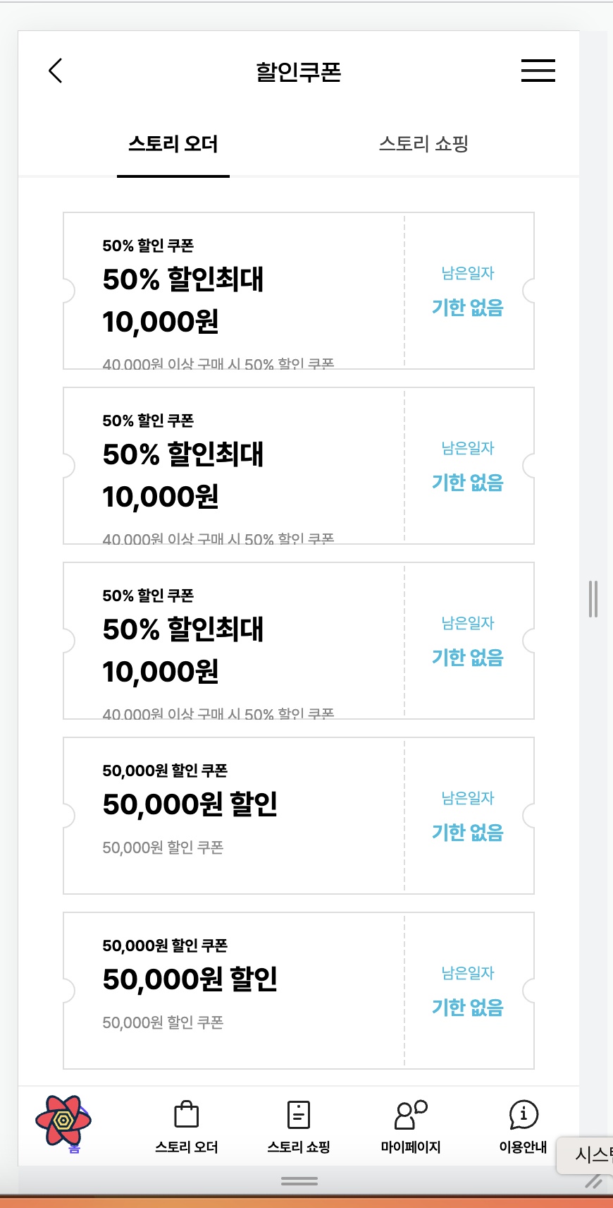
쿠폰
[GET] KORAIL/api/my_coupon_list?id=1021kk&mall_type=store&page_no=2&page_size=10&use_type=10
쿠폰 사용여부를 알수 없음
쿠폰 사용 여부를 확인할 수 있도록 처리 부탁드립니다.
[API] 내 쿠폰 리스트 (GET /api/my_coupon_list)
1.Response 1) Add field
- use_yn string(Y/N) 사용여부 : set by st_user_coupon.use_yn

Slide 3
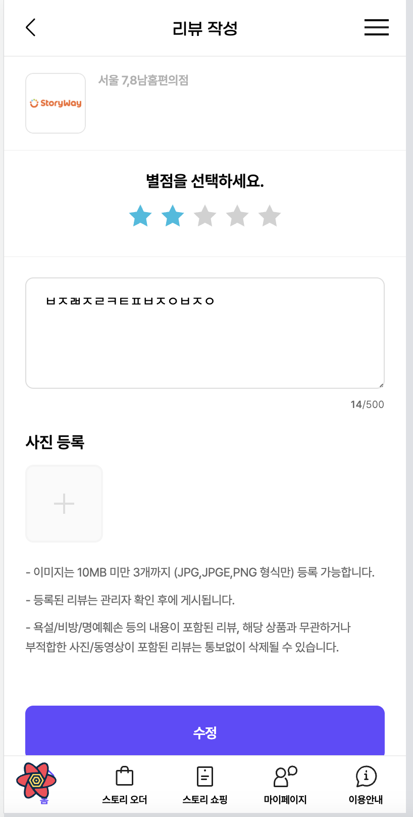
스토리오더, 스토리쇼핑 > 리뷰등록, 수정
[앱] 영상 파일 없는 것으로 부탁드립니다.
“부적합한 사진/동영상” -> “부적합한 사진”
으로 수정 부탁드립니다.
[POST] /KORAIL/api/review_modify
첨부 파일을 수정할수 있는 방법에대한 api 가이드 필요
[GET] /KORAIL/api/my_review_list?id=1021kk&mall_type=online&page_no=1&page_size=10&sort_type=10
"http://210.123.124.139:8082/KORAIL/api/common/loadSiteFile?fileCode=332d36b0763a44629be85f1dc1da3f9f"
영상파일에 대한 조회가 정상적으로 이루어지지 않음
첨부 파일 수정에 대한 API 가이드가 있을까요?
[API] 후기 수정 (POST /api/review_modify)
1.RequestBody
1) attach_file_del_yn / attach_file_2_del_yn / attach_file_3_del_yn (ADD)
2.Process
1) if attach_file_del_yn = “Y” - delete current st_review.attach_file and the physical file including st_files data 2) attach_file_2_del_yn / attach_file_3_del_yn
- same with 1)

Slide 4
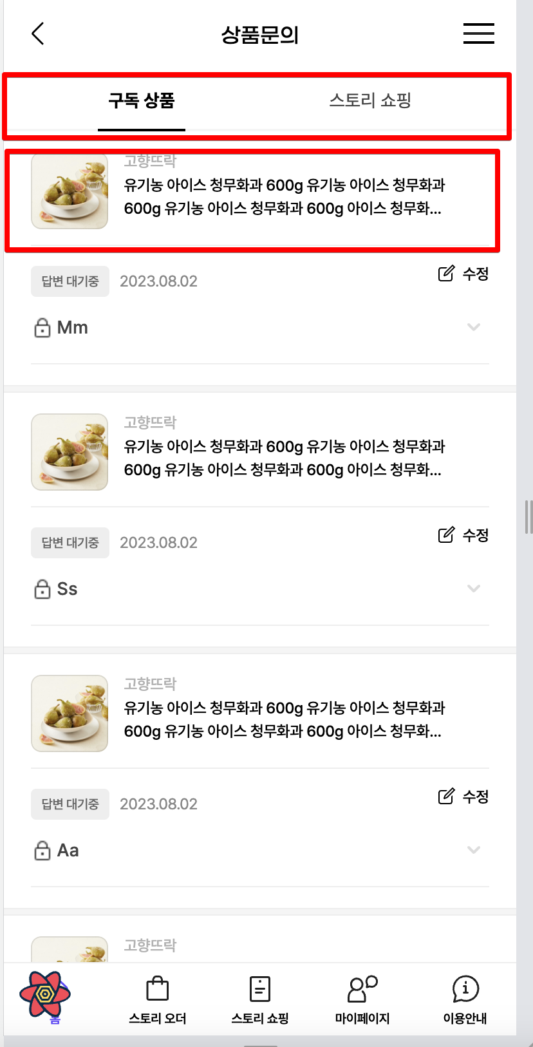
마이페이지 > 상품문의
[GET] /KORAIL/api/product_qna_list?id=1021kk&page_no=2&page_size=10
구독상품, 스토리쇼핑 구분할수 있는 searchParam 없음
상품 정보 없음
상품 정보 추가 부탁드립니다 !
[API] 상품 문의 리스트 (GET /api/product_qna_list)
1.Request parameter
1) qna_type : Not required
- if the param is NOT empty, add condition (st_qna. qna_type = )
2.Response
- Add 5 fields 1) mall_code / mall_name : set with st_qna.mall_code
2) product_code / product_name / image_file_url : set with st_qna.product_code
[API] 상품 문의 조회 (GET /api/product_qna) 1.Response - same with GET /api/product_qna_list > Response

Slide 5
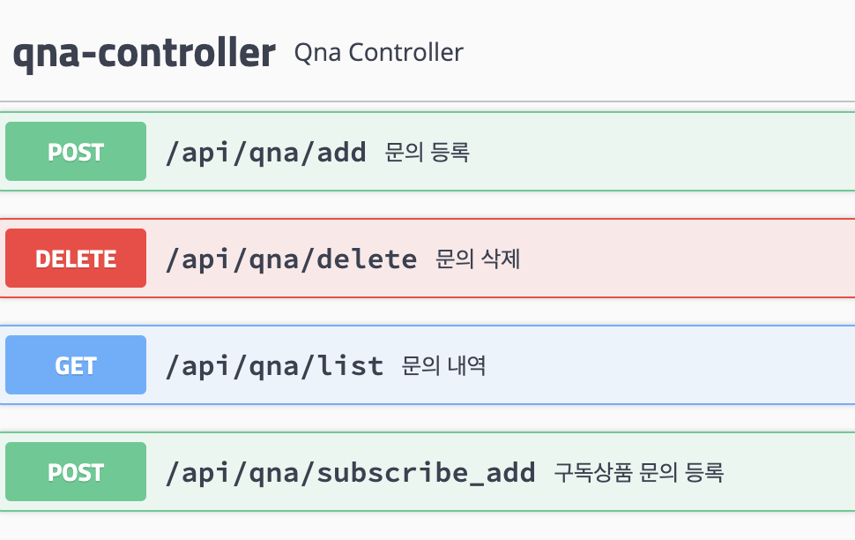
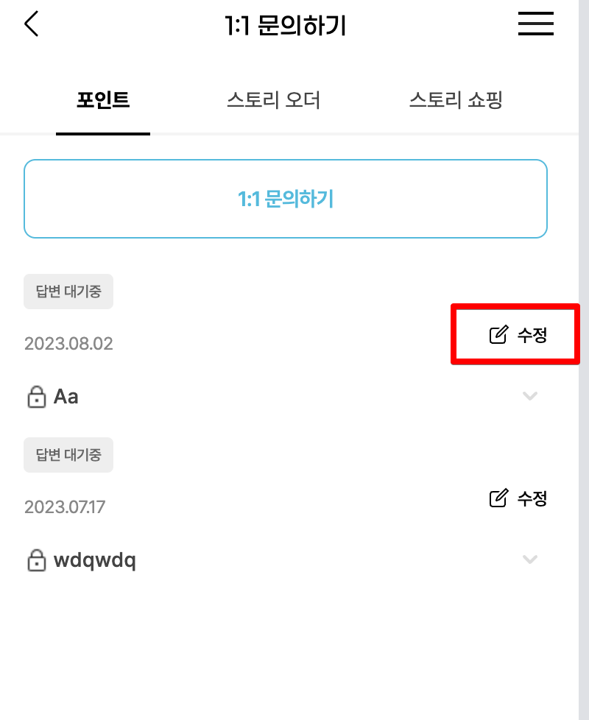
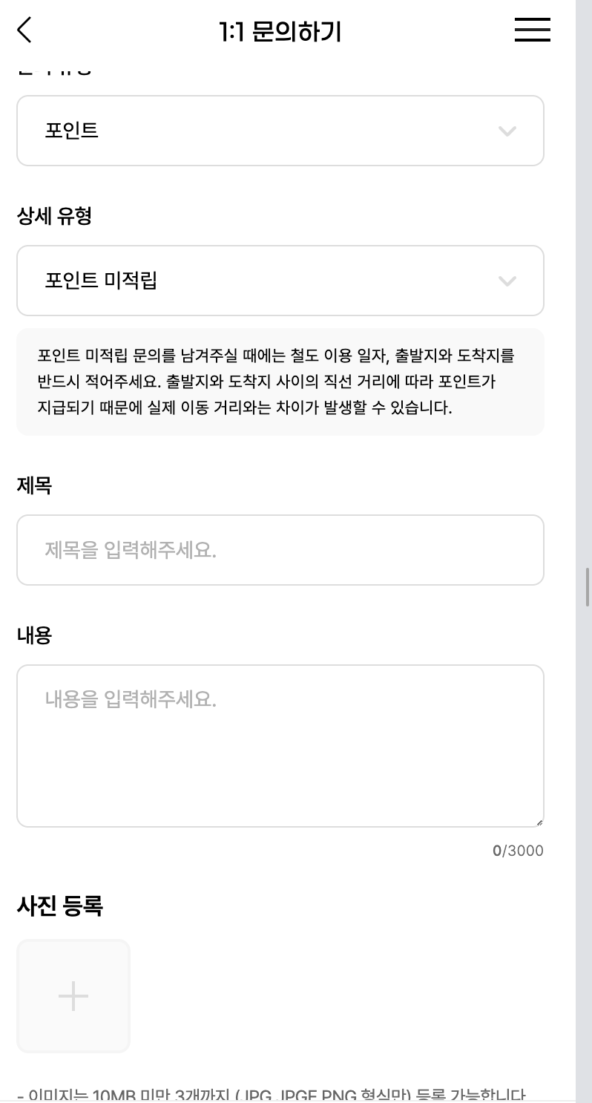
1:1 문의
문의 수정 API 없음
백엔드 :
문의 수정 시, (문의 등록 화면과 동일한 화면에)
기존에 사용자가 작성한 문의 내용이 표시될 수 있도록
처리 부탁드립니다.

Slide 6
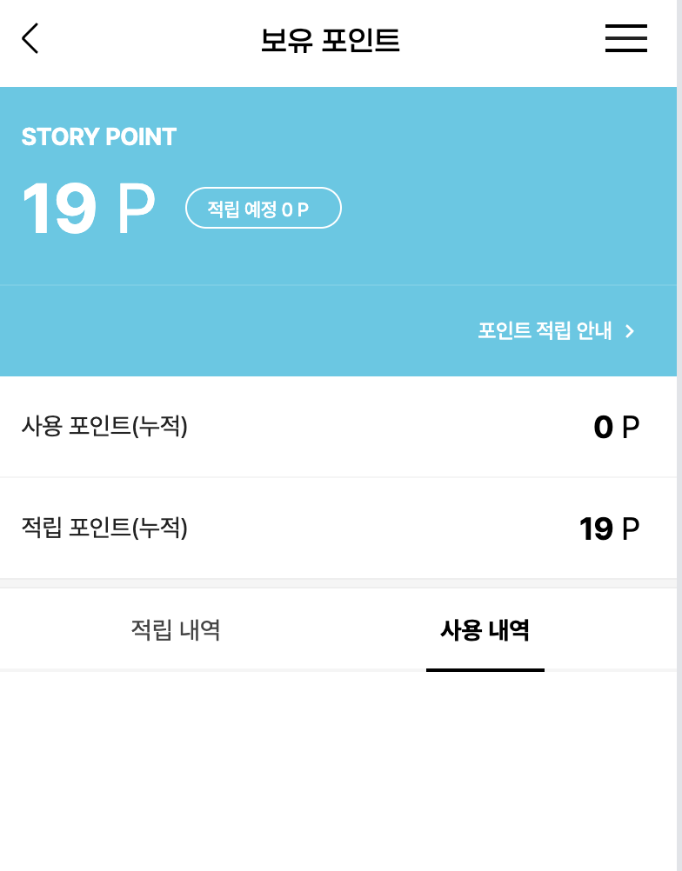
구매완료후 포인트차감
[POST] /KORAIL/api/store_order
{"coupon_amount":1000,"coupon_code":"CP001","delivery_amount":0,"id":"1021kk","mall_code":"MD14","order_amount":50000,"order_products":[{"discount_amount":0,"order_count":5,"price":3000,"product_code":"PD011","product_name":"빙그레 메로나맛 우유 240ml","sale_price":2700},{"discount_amount":0,"order_count":7,"price":5000,"product_code":"PD012","product_name":"빙그레 바나나맛 우유 Light 240ml","sale_price":4500}],"order_request":"","orderer_phone":"01094860934","payment_amount":48981,"payment_method":"PV03","receipt_request_type":"RT30","use_money":0,"use_point":19}
구매완료후 포인트 차감 되지 않음
포인트 차감 처리 부탁드립니다.

Slide 7
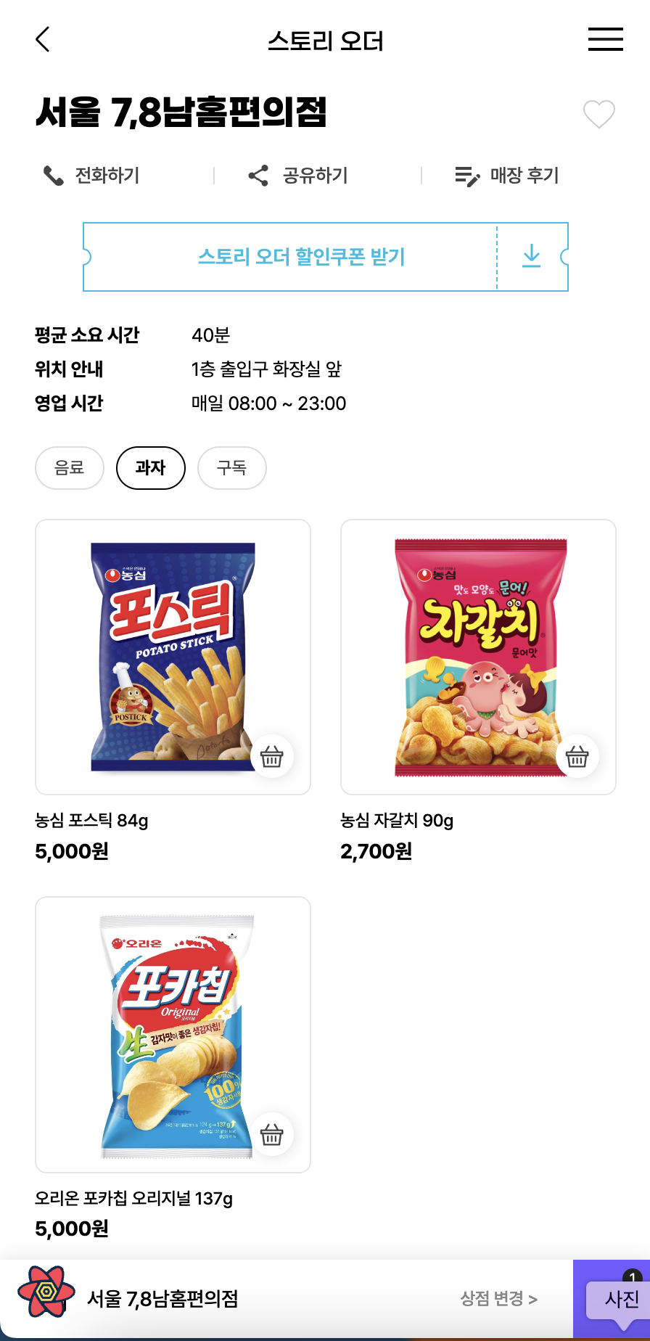
스토리오더 상품 목록 할인정보
[GET] /KORAIL/api/mall_menu_list?mall_code=MD14&page_no=1&page_size=10000
staff_discount_amount: null
staff_discount_rate: 20
staff_discount_type: "정률할인"
staff_sale_price: 2400
discount_amount: null
discount_rate: 10
discount_type: "정률할인"
상품 정보에 임직원 할인정보 없음
앱에서 위에 적어주신 것처럼
상품 정보에 임직원 할인 정보가 포함되어 있는 것 같은데
혹시 어떤 값을 추가하면 될지 확인 요청 중입니다.

Slide 8
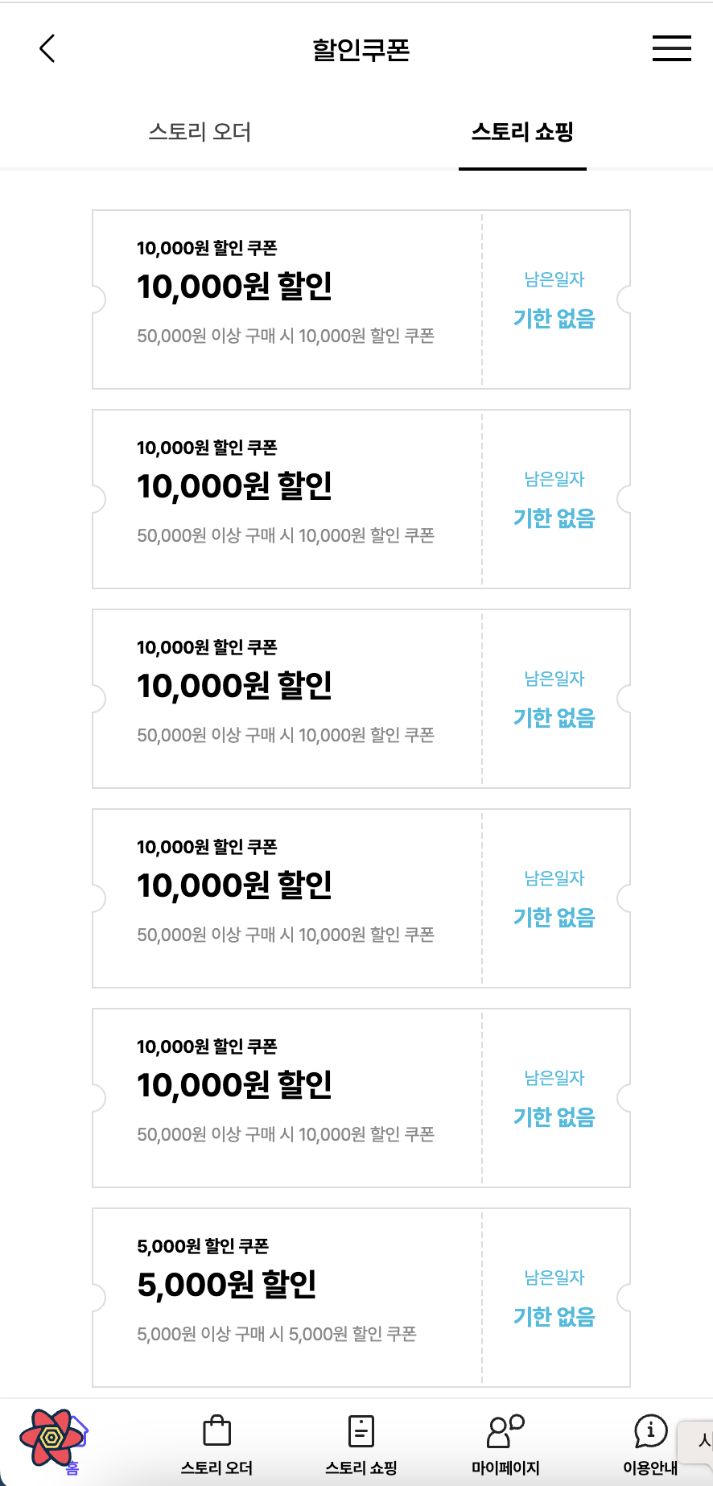
내쿠폰 목록
[GET] /api/my_coupon_list?id=1021kk2&mall_type=store&page_no=2&page_size=10&use_type=10
신규 가입한 유저가 다운받지 않은 상태에서 모든 쿠폰정보가 나옵니다.
백엔드 : 다운로드 받은 쿠폰을 제한적으로 조회할 수 있도록 처리 부탁드립니다.
[API] 내 쿠폰 리스트 (GET /api/my_coupon_list)
1.Process
- currently, all coupon list is returned regardless of paramters (bug)

Slide 9
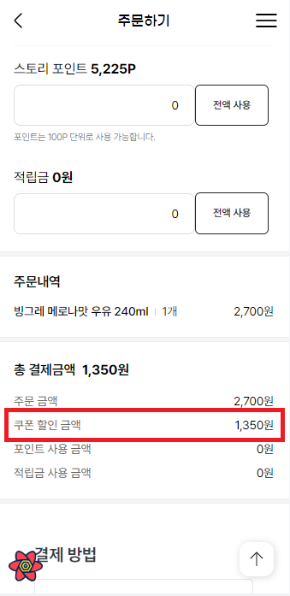
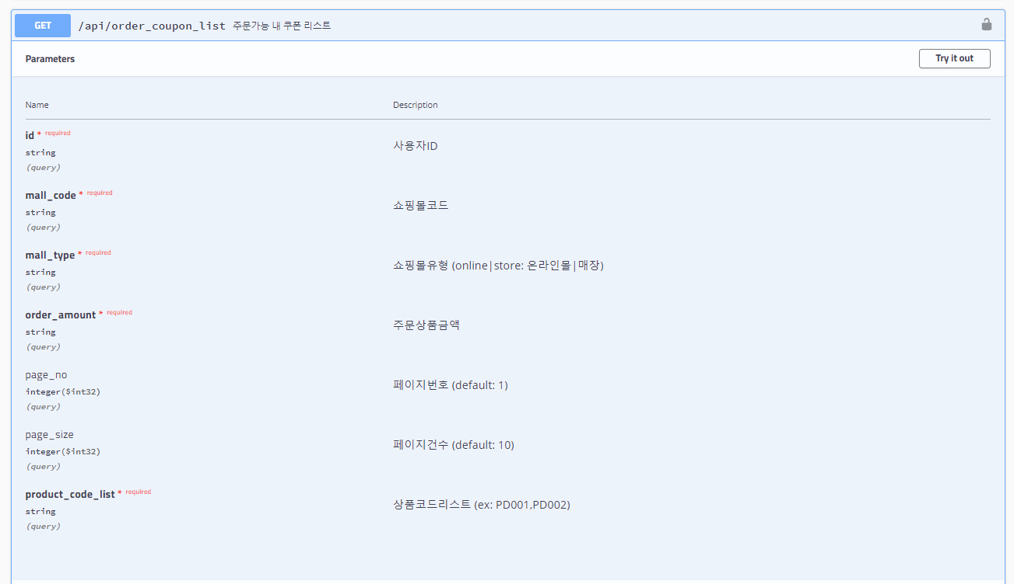
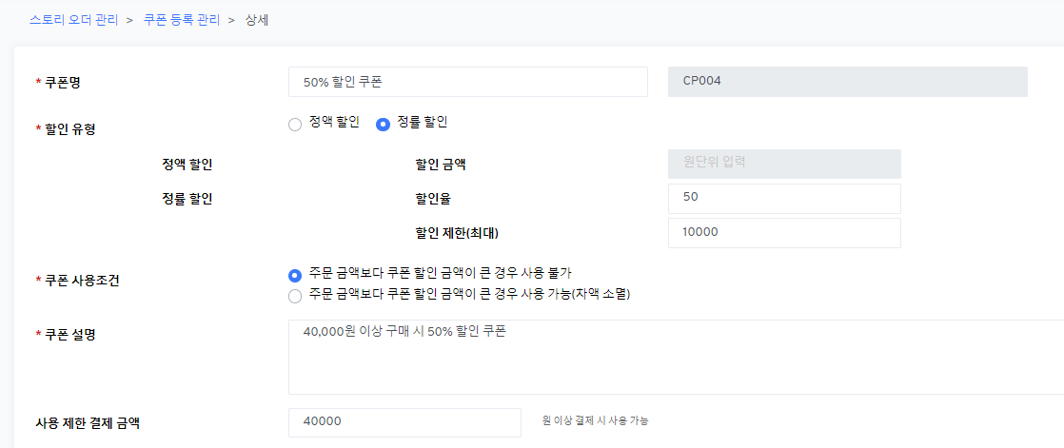
쿠폰 적용
amount_over_use_yn
use_pay_amount
[GET] /KORAIL/api/order_coupon_list
쿠폰 할인 조건을 api에 쿠폰 사용조건 필요
백엔드 : 현재 쿠폰 사용 조건,
사용 제한 결제 금액이 반영되어 있지 않은 것 같습니다.
[API] 주문가능 내 쿠폰 리스트 (GET /api/order_coupon_list)
1.Response
- Add 2 fields a) amount_over_use_yn / use_pay_amountst_qna : set by st_coupon data

Slide 10
장바구니 담기
[POST] /KORAIL/api/cart_product
{"id":"1021kk","mall_code":"MD14","product_code":"PD012","product_count":1}
최대 구매가능 갯수와 상관없이 계속 추가 가능
백엔드 : 장바구니에서도 상품 상세 화면에서와 같이
최대 구매 가능 개수 제한될 수 있도록 처리 부탁드립니다.
[API] 장바구니 상품 추가 (POST /api/cart_product) 1) process a) Append following logic
- if UPDATED st_cart.product_count > st_product.max_order_count, return error (status: 400, error_code: “product.error.overMaxOrderCount“)

Slide 11
푸시
PUSH 내용
*매장 기준 주문 상태 / 앱 기준 주문 상태
1. 주문 확정(상품 준비중)
앱 : 스토리 오더 상품 주문
매장 : 주문 확정
앱 : (PUSH) “주문이 확정되었습니다.”
2. 수령 대기중(준비 완료)
매장 : 수령 대기중
앱 : (PUSH) ”상품 준비가 완료되었습니다.”
3. 주문 취소(매장 취소)(앱 동일)
매장 : 주문 취소
앱 : (PUSH) “주문이 취소되었습니다.”
토큰 전달해줄 api 없음

Slide 12
버그 리포트

Slide 13
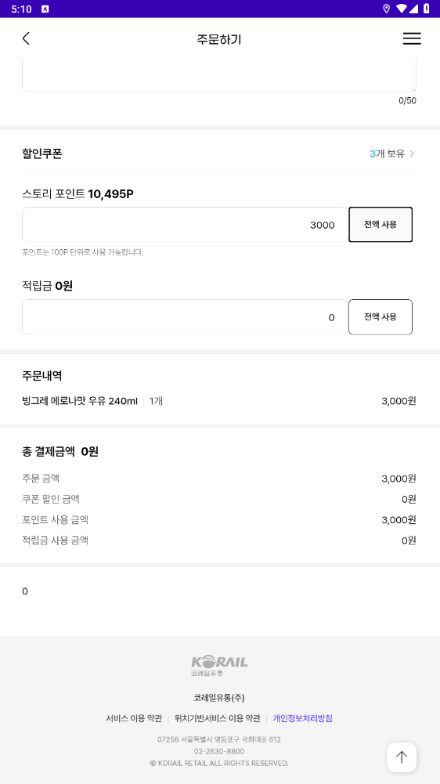
연번 | 버그/기능 수정/기능 추가 | 관리자 페이지/앱/기타 | 메뉴 | 내용 | 수정 요청사항 | 요청자명 | 요청일
41 | 버그 | 앱 | 스토리 오더 | 포인트 적용 제한(현재 결제 금액 마이너스 됨) | 결제 금액 이상의 포인트 입력이 안 되도록 처리 |  | 2023.08.16.
처리 : 포인트 적용 제한 및 100P 단위 사용 처리를 해주시면서
‘전액 사용’ 버튼을 누르면 결제창이 없어지는 오류가 발생하고 있습니다.
(안드로이드, 아이폰 동일)
백엔드 : 포인트, 쿠폰 전액 사용 시(0원 결제 시)
결제 완료 처리할 수 있는 API 필요
(결제 금액 0이면 PG사 에러 발생 중인 상황입니다.)
[API] 온라인몰 주문 (POST /api/online_order), 스마트오더 주문 (POST /api/store_order) 1.RequestBody 1) receipt_request_type (현금영수증신청유형코드) / payment_method (결제수단코드)
- Required -> NOT Required
2.Process
1) if payment_amount = 0 (because of coupon / use_point / use_money)
- don’t INSERT st_order_payment (just INSERT st_order)

Slide 14
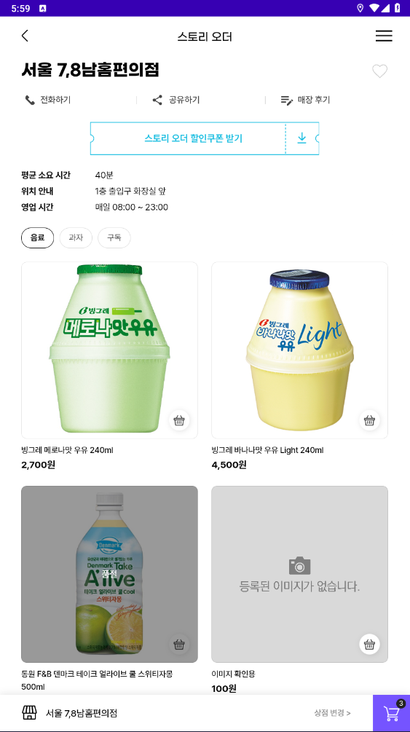
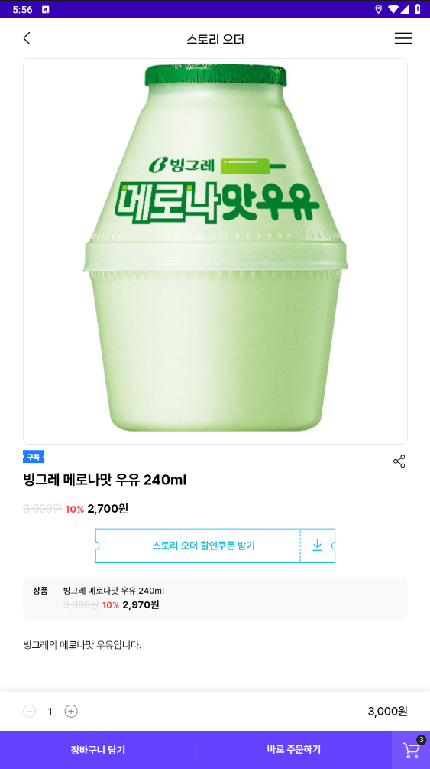
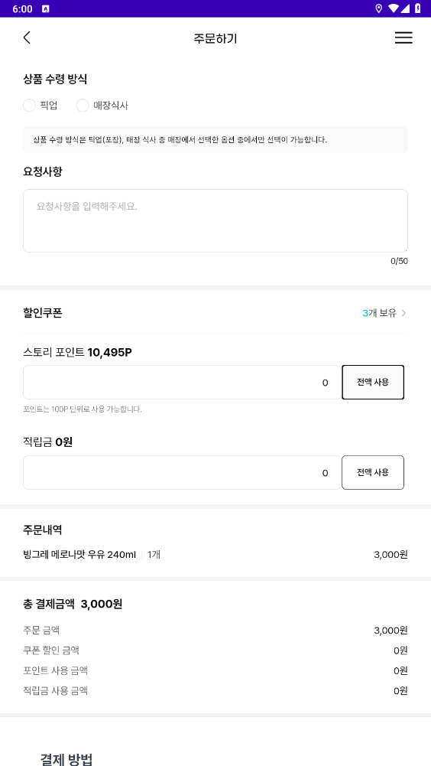
연번 | 버그/기능 수정/기능 추가 | 관리자 페이지/앱/기타 | 메뉴 | 내용 | 수정 요청사항 | 요청자명 | 요청일
47 | 버그 | 앱 | 스토리 오더 > 주문하기 | 할인금액, 상품금액, 결제금액이 다 상이함 | 할인된 금액으로 결제처리 될 수 있도록 수정 | 소재준 | 2023.8.17
처리 :
할인율은 연번 18번처럼 표시 부탁드립니다.
현재 할인된 금액으로 표시가 안 되고 있는 것 같습니다.
[등록]
정가 : 3,000원
할인율 : 10%
앱 : 상품 목록 제외 완료
API 오류로 인한 요청(뒷 페이지)
3,000원
10% 2,700원
3,000원 10% 2,700원
2,700원
삭제
2,700원
해당 부분 일단 삭제 부탁드립니다.
원래 구독 상품에만 노출되는 부분이었는데,
현재 모든 상품에 노출되고 있는 것 같습니다.

Slide 15
스토리오더 상품 목록 할인정보
[GET] /KORAIL/api/mall_menu_list?mall_code=MD14&page_no=1&page_size=10000
staff_discount_amount: null
staff_discount_rate: 20
staff_discount_type: "정률할인"
staff_sale_price: 2400
discount_amount: null
discount_rate: 10
discount_type: "정률할인"
상품 정보에 임직원 할인정보 없음

Slide 16
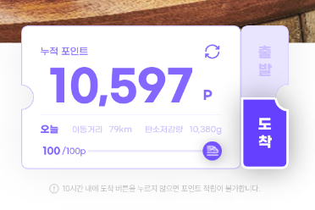
연번 | 버그/기능 수정/기능 추가 | 관리자 페이지/앱/기타 | 메뉴 | 내용 | 요청사항 | 요청자명 | 요청일
60 | 기능 수정 | 앱/백엔드 | 출발-도착 시간 제한 | 출발-도착 시간 제한(10시간) | 출발역을 선택하고, 10시간이 지날 때까지 도착역을 선택하지 않은 경우 해당 적립 불가 처리 | 스톤 | 2023.8.18
앱 처리 : 24시간을 10시간으로 수정 부탁드립니다.
백엔드 처리 : 10시간으로 제한
*적립된 기록을 관리자 페이지 및 DB에 쌓을지 여부 검토 필요
[백엔드 및 관리자 페이지]
- 출발 API와 도착 API 분리
- 출발 후 10시간 동안 도착 처리가 되지 않으면
해당 기록은 포인트 적립 불가 처리
- 출발 후 10시간 동안 도착 처리가 되지 않으면
다시 출발 버튼이 활성화된 화면으로 리셋
- 도착 처리가 되지 않은 출발에 대한 기록도
관리자 페이지 및 DB에 남김

Slide 17
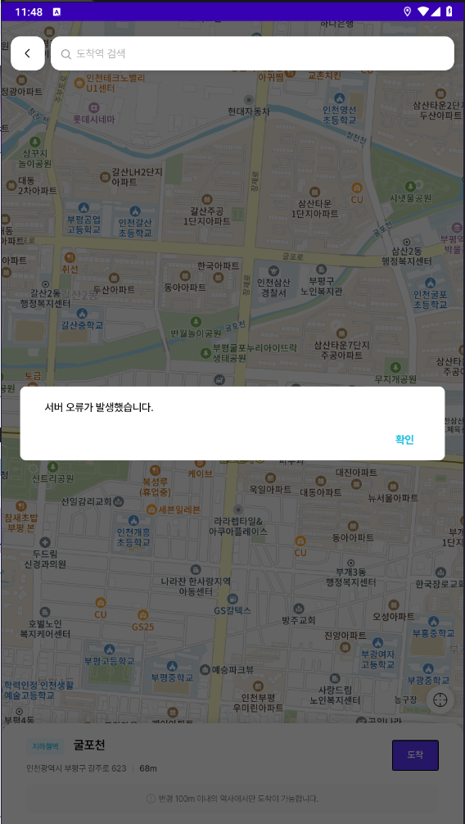
연번 | 버그/기능 수정/기능 추가 | 관리자 페이지/앱/기타 | 메뉴 | 내용 | 수정 요청사항 | 요청자명 | 요청일
67 | 기능 수정 | 앱 | 출발-도착 | 100P 적립 후 적립 제한 팝업 멘트 수정 현재 : “서버 오류가 발생했습니다.” | “포인트 적립은 하루에 최대 100P까지만 가능합니다.”로 수정 | 스톤 | 2023.08.21.
처리 : 현재 100P(최대)가 적립된 후에 추가로 이동을 하게 되면
다시 출발 처리를 하고, 도착을 할 때
“서버 오류가 발생했습니다.”로 표시되는데,
출발 처리를 할 때부터 제한을 할 수 있을까요?
안내는 “포인트 적립은 하루에 최대 100P까지만 가능합니다.”로 부탁드립니다.

Slide 18
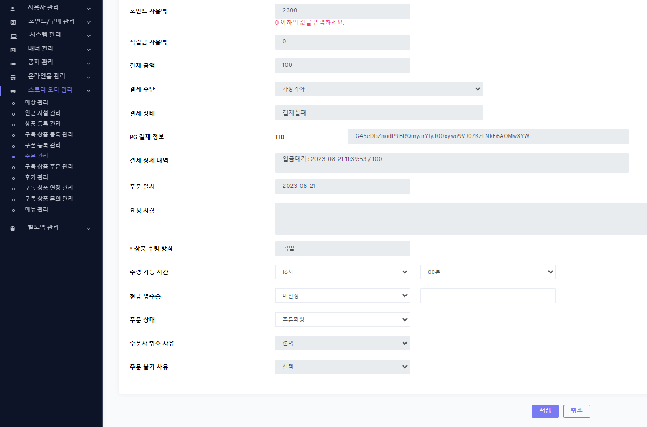
연번 | 버그/기능 수정/기능 추가 | 관리자 페이지/앱/기타 | 메뉴 | 내용 | 수정 요청사항 | 요청자명 | 요청일
68 | 버그 | 관리자 페이지 | 스토리 오더 관리 | 주문 상태 변경 시 오류 발생 | 주문 상태 변경 시 포인트 사용액 오류 수정 | 스톤 | 2023.08.21.
주문 확정 선택 후, 저장 클릭 시, 포인트 쪽에서 오류발생

